Slide 1














RP COACHING
MAGNOLIA HERNANDEZ AGUILERA #18131248
JESUS RODOLFO TERAN CUELLAR #18131392
JESUS ADRIAN LOPEZ LUEVANOS #18131253

Slide 2

RP COACHING
¿QUIENES SOMOS?
Somos una empresa 100% Mexicana que tiene como visión mejorar, innovar y desarrollar un mejor futuro de la mano con la tecnología.
¿QUÉ ES RP COACHING?
Es una aplicación móvil que ejecuta ejercicios de gimnasio tradicional en realidad aumentada.

Slide 3


RP COACHING
Antecedentes
Problemática
Justificación
Tomar conciencia sobre la importancia del cuidado de la salud, mental como física. Derivado de la cuarentena provocada por la pandemia del COVID-19, es un efecto común.
Los gimnasio tradicional son lugares de alta concurrencia donde se tiene contacto directo a la hora de practicar algún ejercicio o rutina.

Slide 4


RP COACHING
OBJETIVOS
IMPLEMENTACIÓN DE UN GIMNASIO DIGITAL
DAR A CONOCER TECNOLOGÍA NUEVA
MEJORAS EN LAS TÉCNICAS DE LOS USUARIOS
EVITAR CONTACTO DIRECTO EN LAS INSTALACIONES ENTRE LOS USUARIOS

Slide 5
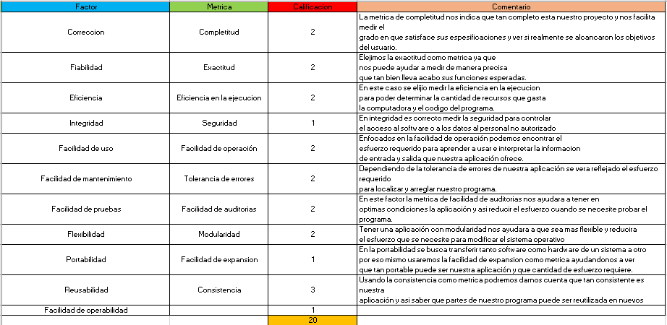
RP COACHING
ESTANDAR DE DESARROLLO DE SOFTWARE

Slide 6





RP COACHING
METODOLOGÍA
SCRUM
SCRUM MASTER: JESÚS ADRIÁN LÓPEZ LUEVANOS
REUNIONES DE 10 MINUTOS DOS VECES POR SEMANA, ADICIONAL A LA REVISION DE CADA SPRINT
10 SPRINTS CON DURACIÓN DE UNA SEMANA CADA UNO.
TESTING DEL TRABAJO REALIZADO
PRODUCT BACKLOG DEL PROYECTO

Slide 7
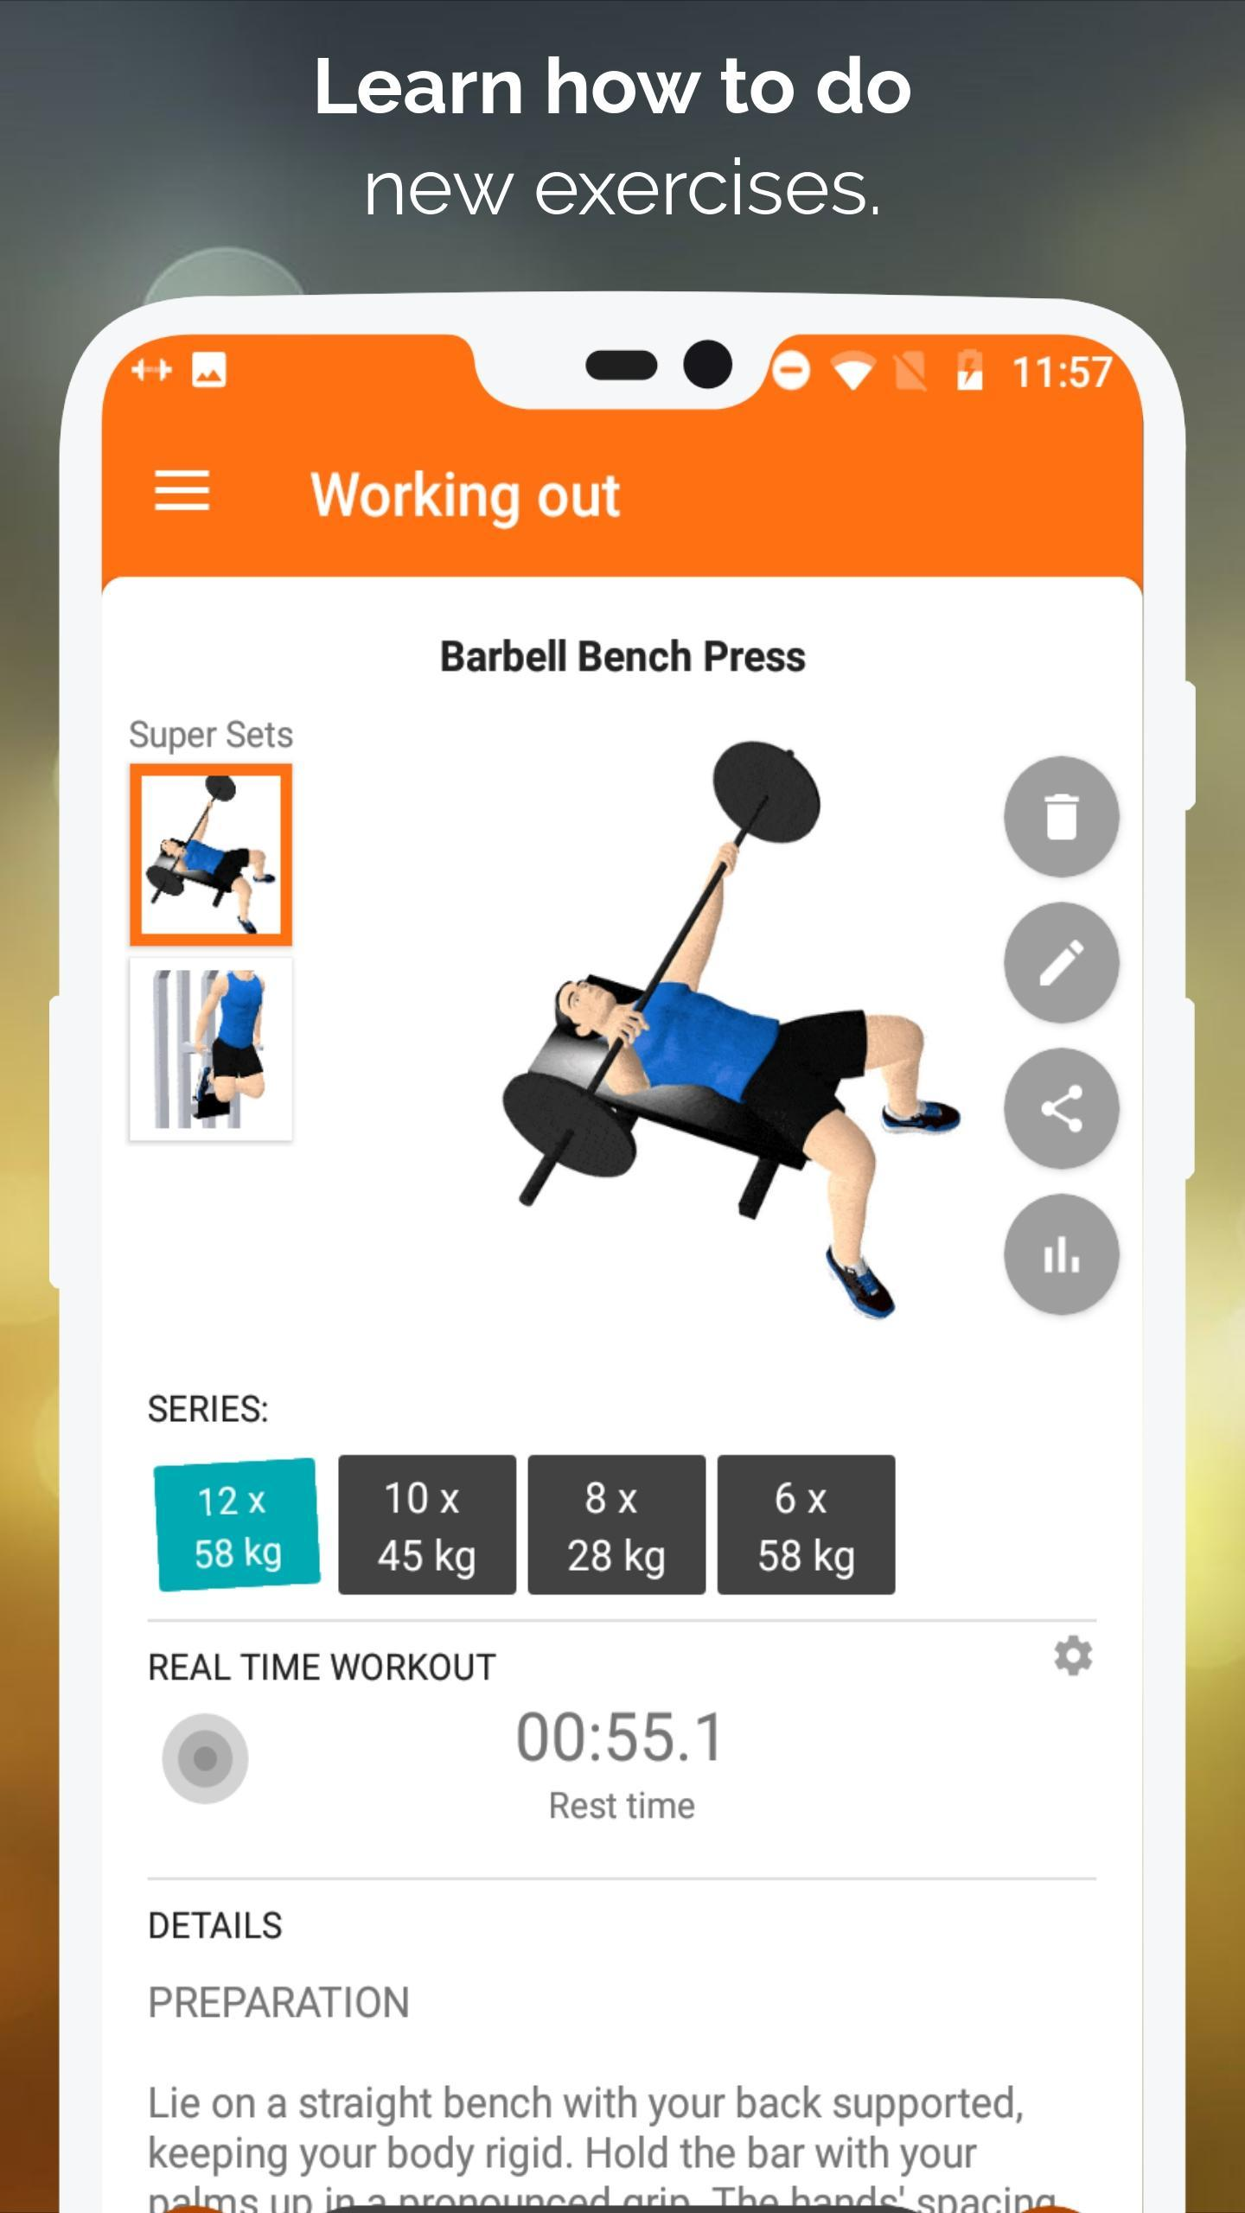
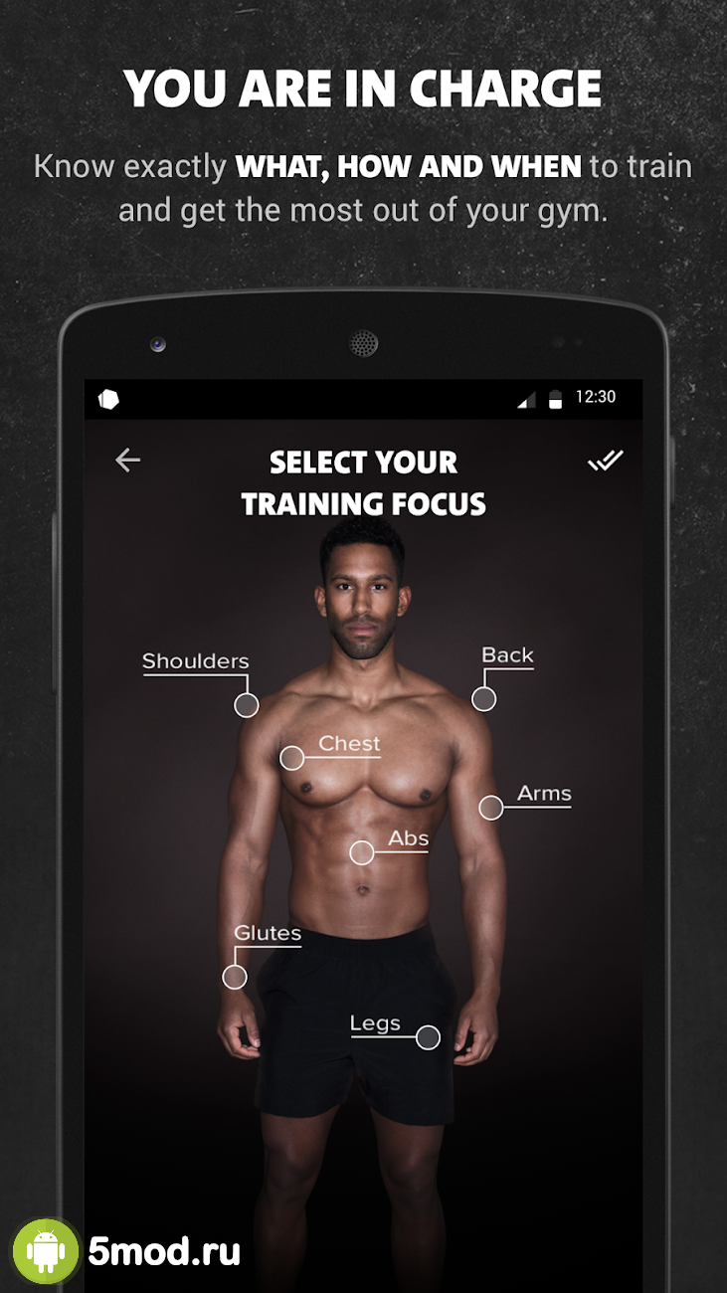
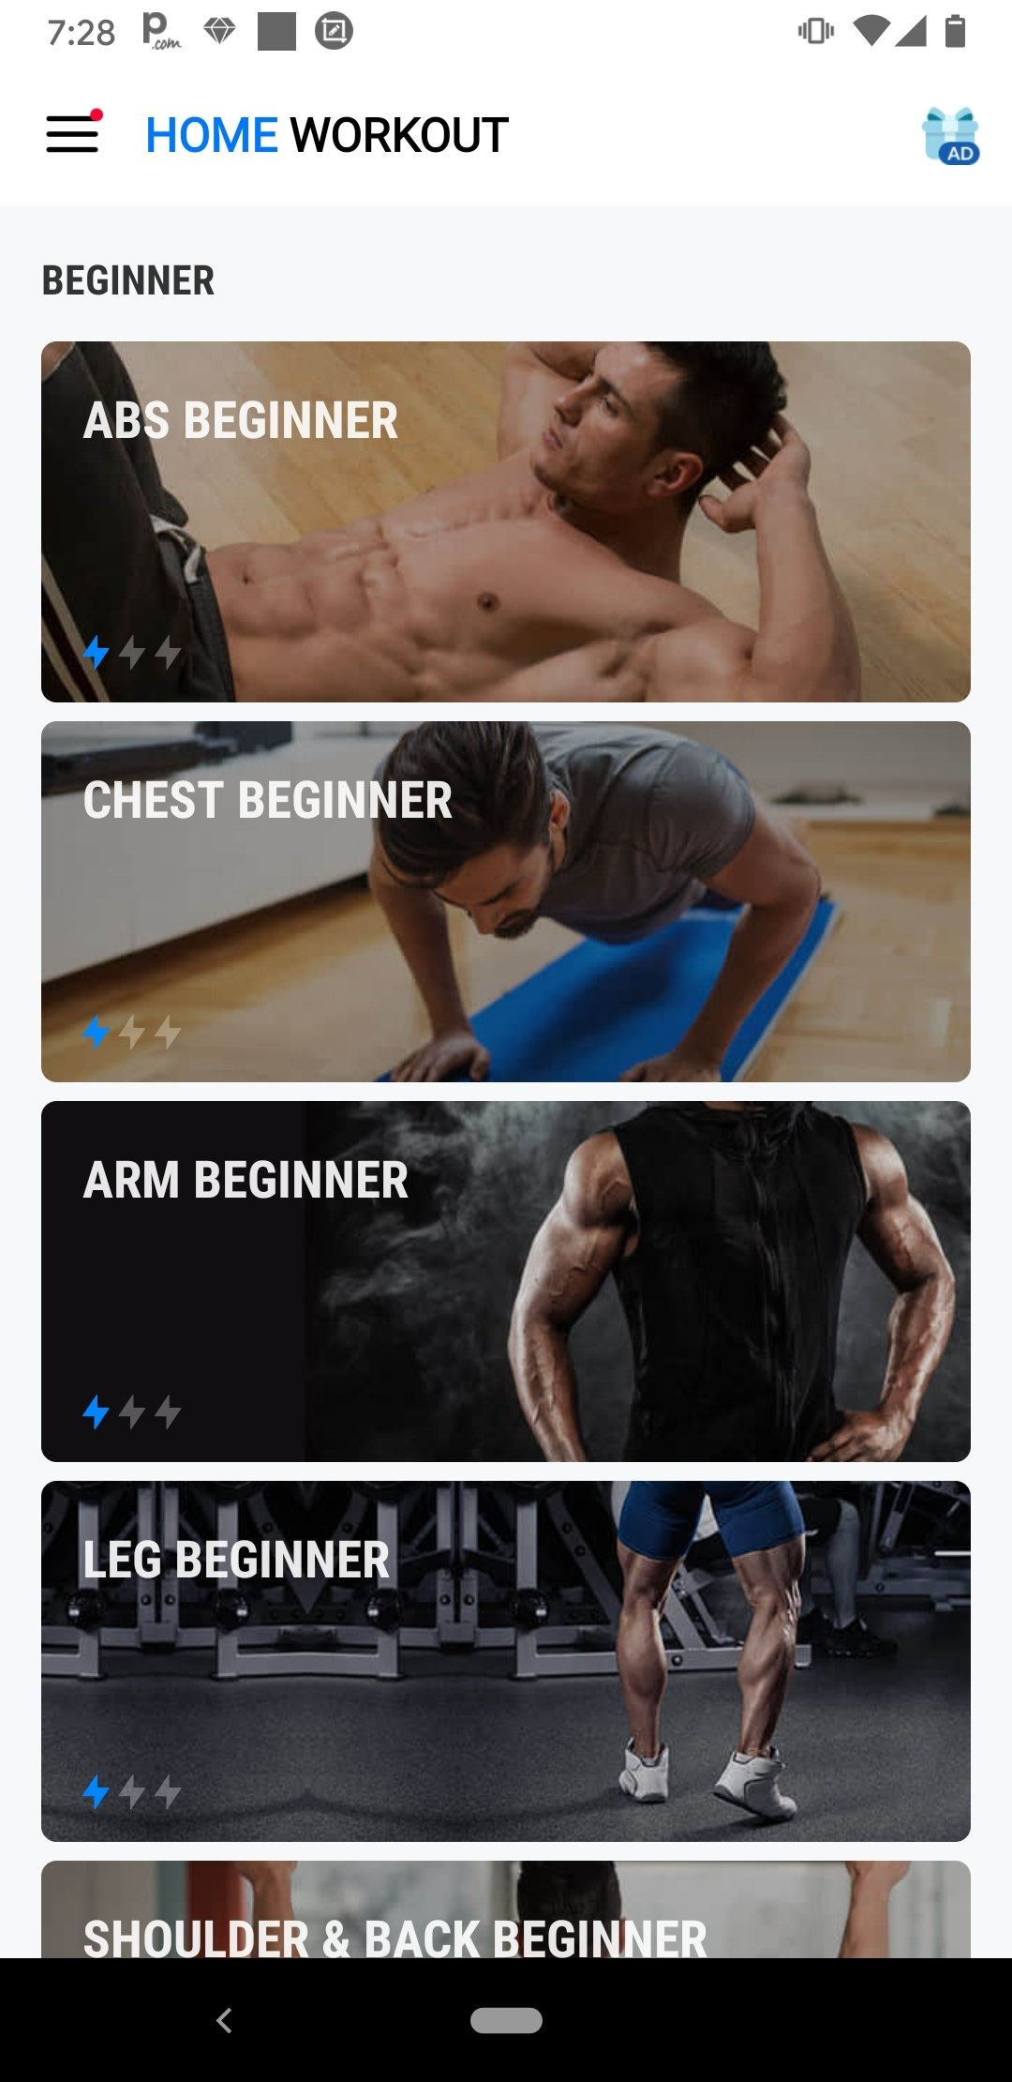
RP COACHING
CASOS DE ÉXITO
GYM WP- Rutinas para gimnasio
Freeletics: HIIT Fitness Coach
Home workout

Slide 8
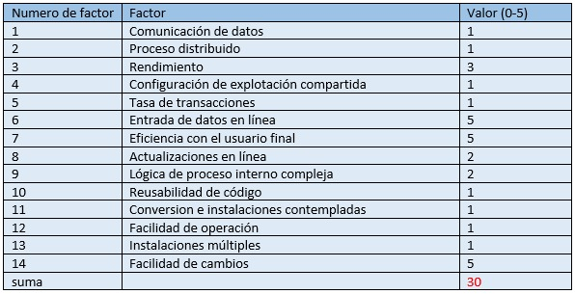
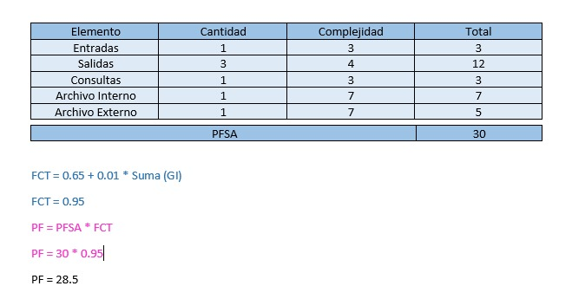
RP COACHING
PRESUPUESTO DEL PROYECTO

Slide 9
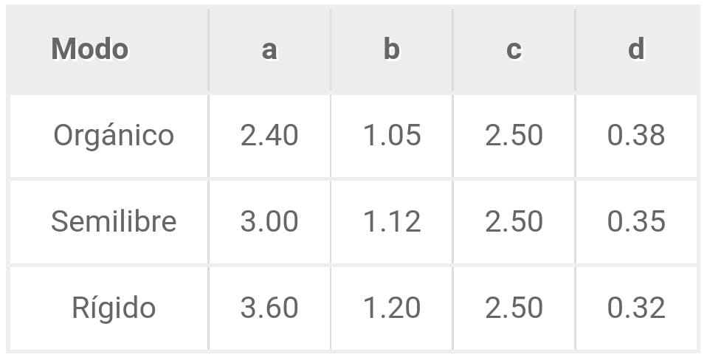
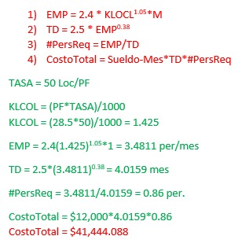
RP COACHING
PRESUPUESTO

Slide 10
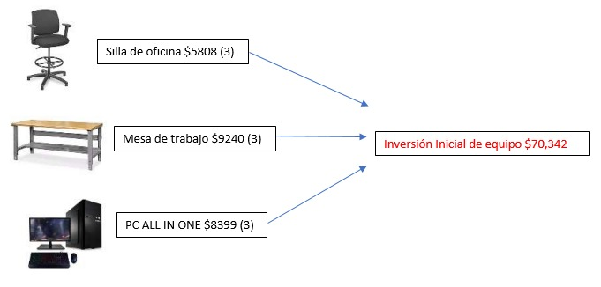
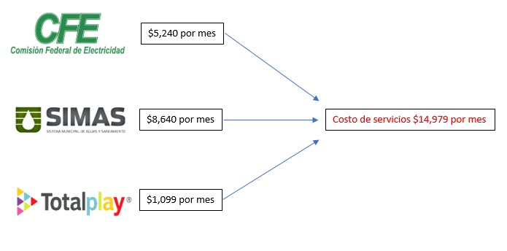
RP COACHING
PRESUPUESTO DE LA EMPRESA
GASTO EN MOBILIARIO
GASTOS MENSUALES DE SERVICIOS

Slide 11
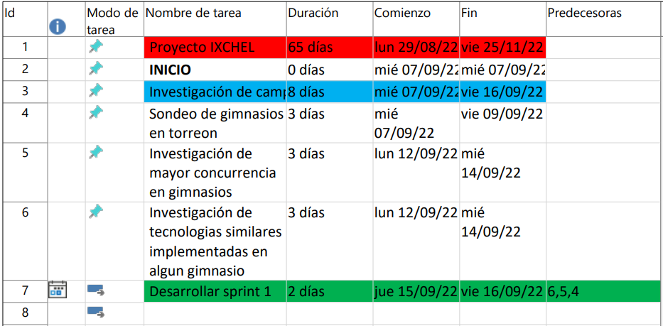
RP COACHING
MONITOREO, EVALUACIÓN E INFORMES

Slide 12
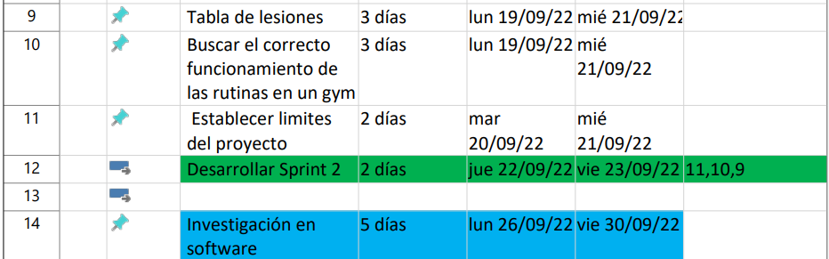
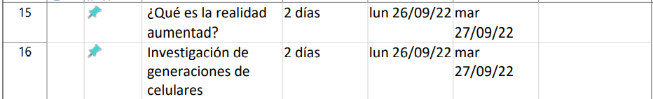
RP COACHING
MONITOREO, EVALUACIÓN E INFORMES

Slide 13
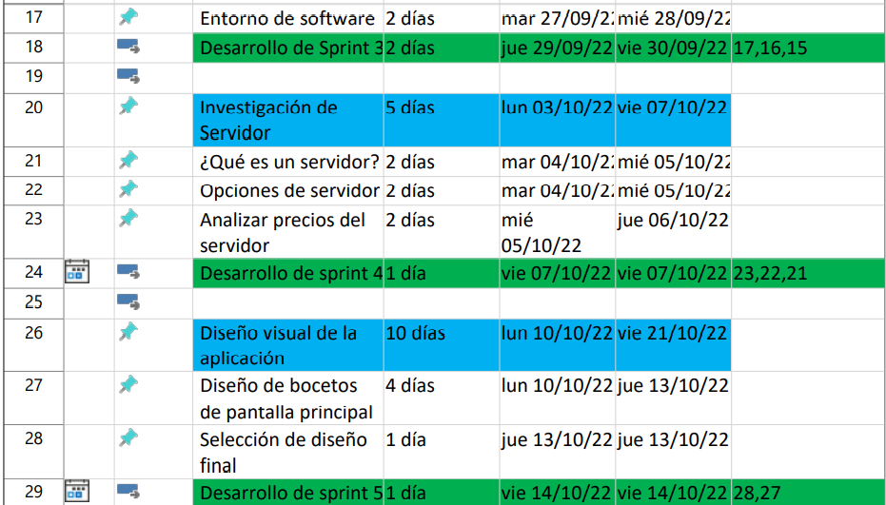
RP COACHING
MONITOREO, EVALUACIÓN E INFORMES

Slide 14
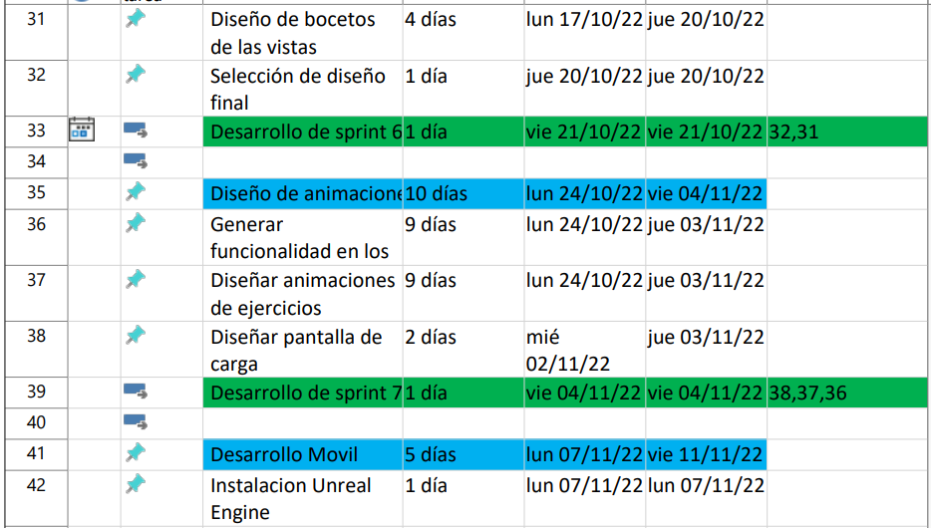
RP COACHING
MONITOREO, EVALUACIÓN E INFORMES

Slide 15
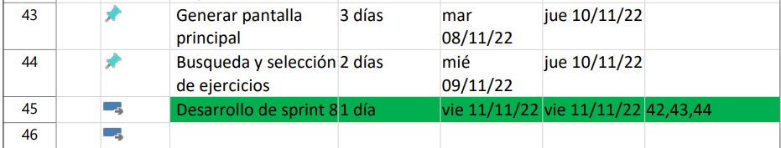
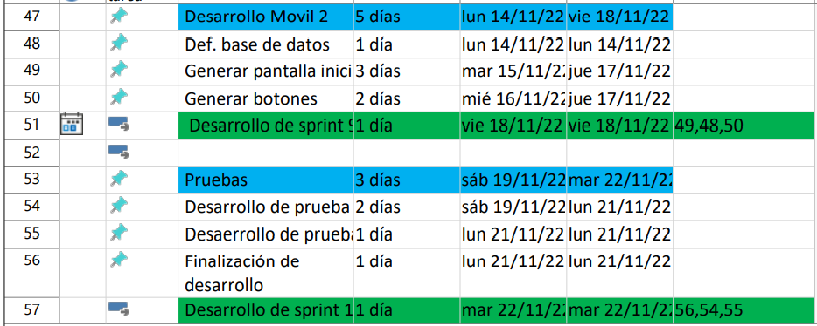
RP COACHING
MONITOREO, EVALUACIÓN E INFORMES

Slide 16
RP COACHING
MONITOREO, EVALUACIÓN E INFORMES
Jesús Adrián López Luevanos
CEO
JEFE DE PRODUCCIÓN
JEFE FINANCIERO
JEFE DE MARKETING
RECURSOS HUMANOS
Jesús Rodolfo Terán Cuellar
Magnolia Hernández Aguilera
Jesús Adrián López Luevanos

Slide 17

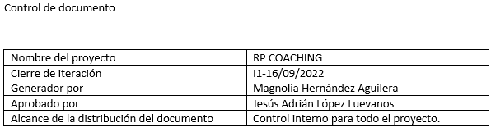

RP COACHING
MONITOREO, EVALUACIÓN E INFORMES
SPRINTS
-10 SPRINTS A LO LARGO DEL DESARROLLO DE PROYECTO
-EVALUACIÓN CON UNA META DE 100%
-RESUMEN DE LA ACTIVIDAD REALIZADA

Slide 18


RP COACHING
SUSTENTABILIDAD
RESPONSABILIDAD AMBIENTAL
Evaluación continua de los recursos naturales que consume la empresa.
RESPONSABILIDAD ECONÓMICA
Buscamos el bienestar y un crecimiento económico que
beneficie a toda la comunidad y que le ofrezca la oportunidad
de ser feliz.

Slide 19





RP COACHING
MATERIALES DE APOYO

Slide 20





RP COACHING
CONCLUSIONES
APRENDIZAJE
TRABAJO EN EQUIPO
RESPONSABILIDAD
CONOCIMIENTOS EN FORMAS DE TRABAJO
TRABAJAR CON DISTINTOS PUNTOS DE VISTA
DESARROLLOS DESDE CERO

Slide 21
RP COACHING
REFERENCIAS
https://www.youtube.com/watch?v=2o1QNTLGGFM
https://www.youtube.com/watch?v=D8BXYfQ-5EI&t=196s
https://www.youtube.com/watch?v=O23-mcVhOeY
https://www.youtube.com/watch?v=uuppArOv_XM&t=39s
https://www.youtube.com/watch?v=4vP7j9w8ms&t=177s
https://www.youtube.com/watch?v=jvCpBqDYgYw
https://www.youtube.com/watch?v=X7ijTK2zS9Q&t=522s
https://developer.vuforia.com/
https://unity.com/es
https://www.mixamo.com/#/
https://github.com
https://www.unrealengine.com/en-US/
https://www.tokioschool.com/noticias/requisitos-unreal-engine-motor-grafico-impresionante/
https://www.emprendedores.es/gestion/requisitos-legales-app-lanzar-aplicacion/
https://www.muycomputer.com/2021/06/07/codigos-qr/
https://www.helloprint.es/blog/que-transmiten-los-colores/
https://www.canva.com/es_mx/aprende/psicologia-del-color/
https://www.isdi.education/mx/blog/balsamiq-la-herramienta-para-hacer-prototipos-de-proyectos
https://www.beservices.es/que-un-servidor-virtual-caracteristicas-n-5392-es
https://es.slideshare.net/javierguadalupel/calidad-del-software-43963906
https://www.xatakandroid.com/realidad-aumentada/arcore-que-sirve-moviles-compatibles
https://www.apachefriends.org/es/index.html
https://scholar.google.com.mx/scholar?q=sustentabilidad+en+las+empresas&hl=es&as_sdt=0&as_vis=1&oi=scholart

